Slide 1
Energy Oriented Business Administration
Prof. Dr. Johannes Kals
2.1 Climate Change
Outline
Global Warming
Weather, Climate, and Greenhouse Gases
Consequences and Impact

Slide 2
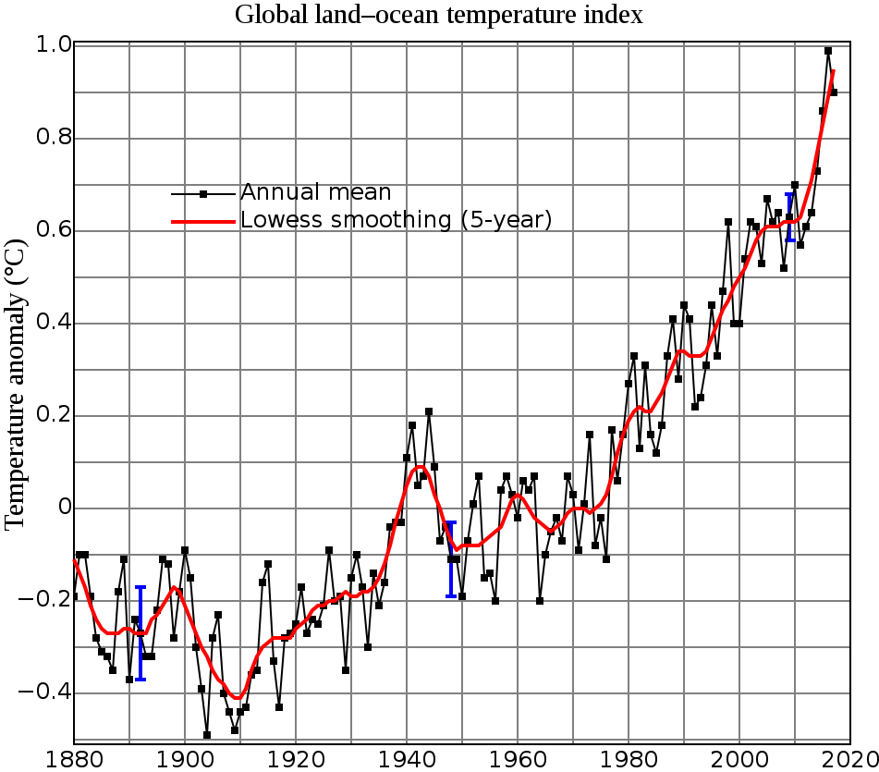
NASA Goddard Institute for Space Studies - http://data.giss.nasa.gov/gistemp/graphs/ accessed via wikipedia.de

Slide 3
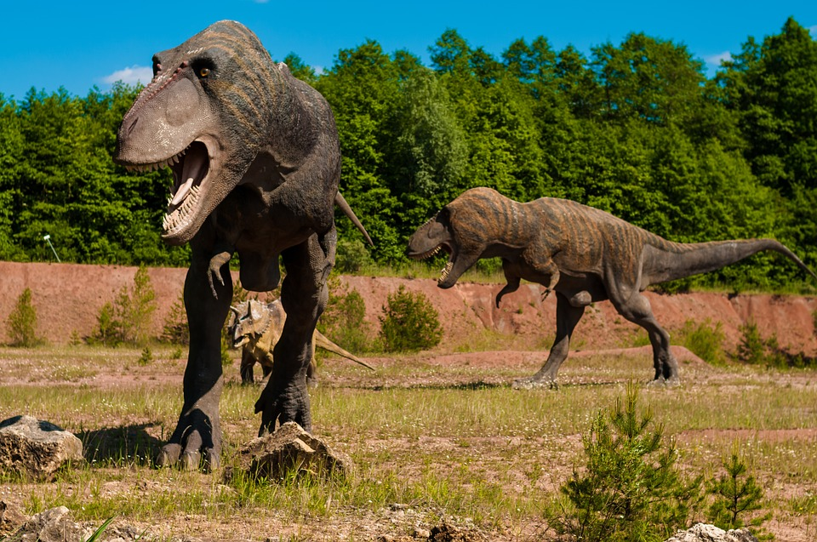
Main cause: we are extracting fossil carbon; during the combustion one part carbon (C) and two parts oxygen (O) are forming the most important greenhouse gas (GHG) carbon dioxide (CO₂)
Dariusz Sankowski, Pixabay.com

Slide 4
IPCC
Intergovernmental Panel on Climate Change
Hundreds of leading scientists advising the United Nations
„Denialists“ have nearly disappeared
The „Assessment Reports“ are warning more and more urgently in every new release!

Slide 5
Outline
Global Warming
Weather, Climate, and Greenhouse Gases
Consequences and Impact

Slide 6
Weather
Current state of the atmosphere
Climate
Average state of the atmosphere
Measured statistically over several years
Notes:
Unter Wetter versteht man den momentanen Zustand der Atmosphäre. Dieser Zustand hält normalerweise eine Stunde bis ein Tag an. Die Witterung wird auch als Charakter des Wetters bezeichnet. Dabei spricht man von einigen Tagen bis hin zu einer Jahreszeit. Klima beschreibt den durchschnittlichen Zustand der Atmosphäre, der mindestens über einen Zeitraum von dreißig Jahren gemessen wurde.
Quellen:
- http://www.bpb.de/gesellschaft/umwelt/klimawandel/38427/wetter-klima-und-klimawandel
- http://www.dwd.de/DE/klimaumwelt/klimawandel/ueberblick/ueberblick_node.html

Slide 7
Earth without greenhouse effect
Average temperature -18°C
Short-wave solar radiation
Long-wave heat radiation
Transmission
Notes:
Diese Grafik verdeutlicht vereinfacht, wie es ohne den Treibhauseffekt auf der Erde wäre. Ohne den Treibhauseffekt läge die Temperatur auf der Erde bei -18 Grad Celsius. Die kurzwelligen Sonnenstrahlen die auf die Erde gelangen, werden nach dem Aufprall auf der Oberfläche in langwellige Wärmestrahlung umgewandelt. Ein Teil dieser Wärmestrahlung würde auf der Erde verweilen, während der restliche Teil die Erdatmosphäre wieder verließe. Ohne den Treibhauseffekt wäre ein Leben auf der Erde nur bedingt möglich.
Quellen:
- http://www.dwd.de/DE/klimaumwelt/klimawandel/ueberblick/ueberblick_node.html
Christina Kleinau, Der Treibhauseffekt als Thema im Sachunterricht: Untersuchungen zu Möglichkeiten und Grenzen, Diplomica Verlag, Hamburg, 2013
- http://www.umweltbundesamt.de/service/uba-fragen/wie-funktioniert-der-treibhauseffekt

Slide 8
Earth with natural greenhouse effect
Average temperature +15°C
Greenhouse gases
Short-ware solar radiation
Long-wave heat radiation
Transmission
Notes:
Im Gegensatz zu einer Erde ohne Treibhauseffekt sorgt der natürliche Treibhauseffekt dafür, dass es auf der Erde um 32 Grad Celsius wärmer ist. Auch hier gelangen die kurzwelligen Sonnenstrahlen durch die Erdatmosphäre und den klimawirksamen Gasen auf die Erdoberfläche und werden zu langwelligen Wärmestrahlen umgewandelt. Jetzt ist jedoch entscheidend, dass ein Teil der langwelligen Wärmestrahlung durch die klimawirksamen Gase die Erdatmosphäre nicht verlässt. Sie werden durch die klimawirksamen Gase absorbiert und wieder zur Erde zurückgestrahlt. Dies wirkt sich wärmend auf die Erdoberfläche und die tieferen Schichten der Atmosphäre aus. Die Hauptverursacher des natürlichen Treibhauseffekts sind hauptsächlich Wasserdampf und Kohlenstoffdioxid.
Dieser Effekt wird Treibhauseffekt genannt, da sich in einem Treibhaus genau das Gleiche abspielt. Die kurzwellige Strahlung gelangt in das Treibhaus und die langwelligen Strahlen werden durch das Glasdach teilweise daran gehindert zu entweichen. Dadurch wärmt es sich im Inneren des Treibhauses auf. Die Aufgaben des Glasdaches übernehmen die Treibhausgase in der Atmosphäre. Der Treibhauseffekt macht menschliches Leben überhaupt erst möglich.
Der natürliche Treibhauseffekt wird durch die anthropogenen Einflüsse weiter verstärkt und genau das bringt große Gefahren mit sich.
Quellen:
- http://www.dwd.de/DE/klimaumwelt/klimawandel/ueberblick/ueberblick_node.html
Christina Kleinau, Der Treibhauseffekt als Thema im Sachunterricht: Untersuchungen zu Möglichkeiten und Grenzen, Diplomica Verlag, Hamburg, 2013
- http://www.umweltbundesamt.de/service/uba-fragen/wie-funktioniert-der-treibhauseffekt

Slide 9
Composition of the atmosphere:
nitrogen (N), oxygen (O), nobel/rare gases
Nitrogen (N2)
Oxygen (O2)
Nobel/rare gases
CO₂ (carbon dioxide) concentration about 0,04 percent
Notes:
Die Atmosphäre setzt sich aus vielen verschiedenen Bestandteilen zusammen. Wie anhand der Grafik zu sehen ist, besteht sie zu 78 % aus Stickstoff. Sauerstoff, auch O₂ genannt, macht 21 % der Erdatmosphäre aus. Die restlichen 1 % setzen sich aus Edelgase und Spurengase zusammen, die jeweils in sehr geringen Konzentrationen auftreten. Die Kohlenstoffdioxid-Konzentration in der Atmosphäre beträgt nur etwa 0,04 %. Dennoch können geringe Veränderungen sehr große Auswirkungen auf die Atmosphäre haben. Vielen Menschen ist nicht bewusst, dass die CO₂-Konzentration so mikroskopisch klein ausfällt.
Quellen:
Witterung und Klima: Eine allgemeine Klimatologie, Ernst Heyer, 9. Auflage, Leipzig 1993) S.12-18
Heinrich Faust, Der Aufbau der Erdatmosphäre: Eine zusammenfassende Darstellung unter Einbeziehung d. neuen Raketen- u. Satellitenmeßergebnisse,, Springer 1968 S.1-16

Slide 10
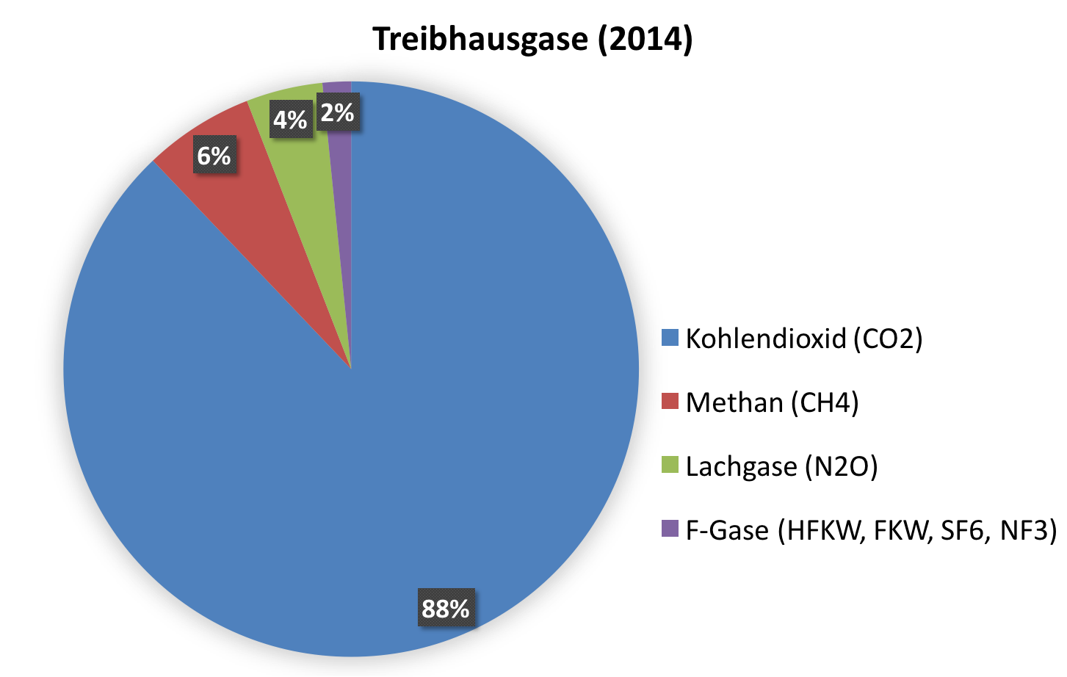
Nobel or rare gases (1 percent above, among them carbon dioxide – CO₂ - as leading GHG)
Composition of greenhouse gases (2014)
Carbon dioxide (CO2)
Methane (CH4)
Nitrous oxides (N2O)
F-Gases (HFKW, FKW, SF6 , NF3)
Notes:
Die Atmosphäre besteht aus 1 % Spurengase. Die Kohlendioxid-Konzentration dieser Gase beträgt ca. 88 %. Methan hingegen macht nur einen Anteil von etwa 6 % aus. Lachgas hat eine Konzentration von ca. 4 % und die F-Gase etwa 2 %. Anhand dieser Zahlen ist zu erkennen, dass CO₂ den größten Anteil ausmacht. Obwohl Methan, Lachgas und die F-Gase so geringe Konzentrationen haben, bemerkt man ihren Einfluss auf den Klimawandel.
Quelle:
- http://www.umweltbundesamt.de/themen/klima-energie/klimaschutz-energiepolitik-in-deutschland/treibhausgas-emissionen/die-treibhausgase

Slide 11
Greenhouse gases
Carbon dioxide (CO₂)
Fluorinated hydrocarbon(HFC)
Methane (CH₄)
Ozone (O₃)
Nitrous oxide/laughing gas (N₂O)
Sulfur hexafluoride (SF₆)
Other
Notes:
Die Treibhausgase gehören unteranderem zu den 1 Prozent der Edel- und Spurengase. Manche dieser Gase sind natürlich vorhandene Gase. Andere wiederum werden durch den Menschen erzeugt und kommen in der Natur nicht vor. Die künstlich erzeugten Gase haben jedoch, genauso wie die natürlichen Gase, Auswirkungen auf den Treibhauseffekt. Die Gase, die als Treibhausgase bekannt sind, sind Kohlendioxid (CO₂), Fluorchlorkohlenwasserstoff (FCKW), Methan (CH₄), Ozon (O₃), Distickstoffoxid/Lachgas (N₂O), Schwefelhexafluorid (SF₆), Wasserhaltige Fluorkohlenwasserstoffe (HFKW/HFC) und Weitere Spurenelemente.
Quellen:
- Kurt G. Blüchel, Der Klimaschwindel: Erderwährmung, Treibhauseffekt, Klimawandel – Die Fakten, C. Bertelsmann, 2009
- Hermann Flohn, Treibhauseffekt der Atmosphäre: Neue Fakten und Perspektiven, Springer, 1990
- http://www.dwd.de/DE/wetter/thema_des_tages/2015/12/8.html

Slide 12
CO₂-equivalents of selected GHG according to the IPCC
GHG | Chemical formula | Time horizon of 20 years | Time horizon of 100 years | Time horizon of 500 years
Carbon dioxide | CO₂ | 1 | 1 | 1
Methane | CH₄ | 56 | 21 | 6,5
Nitrous oxide/ laughing gas | N₂O | 280 | 310 | 170
Sulfur hexafluoride | SF₆ | 16.300 | 23.900 | 34.900

Slide 13
Tipping points in the northern hemisphere
Loss of arctic sea-ice
Melting of Greenland ice sheet
Loss of permafrost
Dieback of boreal coniferous forests
Changes of Atlantic
Thermohaline Circulation
Melting of glaciers
Breakdown of desert climate
Changes in monsoon
Notes:
Auf den folgenden zwei Grafiken kann man gut erkennen, welche Kipp-Punkte auftreten können. Die Kipp-Punkte sind zwar theoretisch von einander abgrenzbar und eigenständig, jedoch reicht ein Kipp-Punkt aus um eine Kettenreaktion auszulösen.
So kann zum Beispiel eine Erhöhung der Temperatur nicht nur eine Abnahme des arktischen Eisen bedeuten, sondern genauso das Abschmelzen des Grönland-Eisschildes, das Auftauen des Permafrosts oder das Schmelzen weiterer Gletscher. Diese Kipp-Punkte können das bestehende Klima so verändern, dass globale Auswirkungen zu spüren sind.
Gerade das Auftauen des Permafrostbodens hat fatale Folgen, da unter der Oberfläche riesige Mengen CO₂ und Methan eingeschlossen sind und diese durch das Auftauen freigesetzt werden können. Durch das Freisetzen solcher Mengen an CO₂ und Methan wäre ein Anstieg der Temperatur bemerkbar.
Quelle:
- https://www.umweltbundesamt.de/sites/default/files/medien/publikation/long/3283.pdf
Bilderquelle:
- https://www.pik-potsdam.de/services/infothek/kippelemente

Slide 14
Tipping points in the southern hemisphere
Dieback of tropical rainforests
Changes of amplitude and frequency of El-Niño – South Atlantic Oscillation
Reduction of CO₂-storage in the oceans
Melting of antarctic ice shield
Notes:
Nicht nur auf der Nordhalbkugel sind mögliche Kipp-Punkte vorhanden, sondern auch auf der Südhalbkugel. Das Abschmelzen der antarktischen Eismassen oder die Zerstörung der tropischen Regenwälder in Südamerika können als Kipp-Punkt gesehen werden.
Quelle:
- https://www.umweltbundesamt.de/sites/default/files/medien/publikation/long/3283.pdf
Bilderquelle:
- https://www.pik-potsdam.de/services/infothek/kippelemente

Slide 15
Outline
Global Warming
Weather, Climate, and Greenhouse Gases
Consequences and Impact

Slide 16
Consequences and impact
Weather, migration, and economy
Companies and sectors
Global disruption and further conclusions

Slide 17
Consequences of rising temperatures
Melting of polar ice
Rising sea levels
Droughts and flooding
Extreme weather events
Consequences for human life …

Slide 18
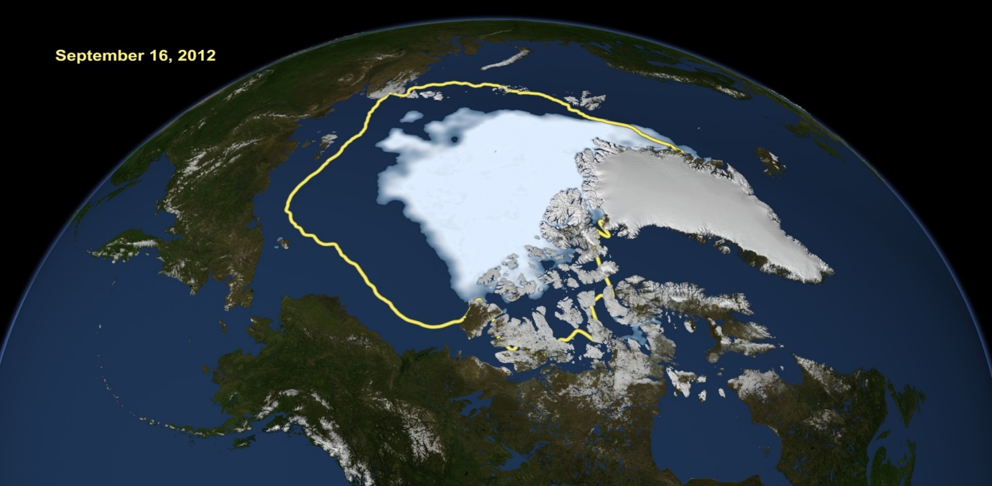
Impacts on the arctic ice cap
Comparison between 1979 and 2012
2012
Quelle: NASA/Goddard Space Flight Center Scientific Visualization Studio
Notes:
Wie bereits vorher erwähnt, nimmt durch die globale Erwärmung das Arktische Eis ab. Auf dieser Grafik von der NASA ist dargestellt, wie groß der Unterschied zwischen dem Stand von 1979 und 2012 jeweils am Minimum des Jahres ist. Die gelbe Linie zeigt die Fläche des Eises von 1979. Dadurch ist zu sehen, wie der Bestand des Arktischen Eises abgenommen hat. Zukünftig werden die Eismassen weiter schmelzen.
Quelle:
- http://svs.gsfc.nasa.gov/cgi-bin/details.cgi?aid=3998

Slide 19
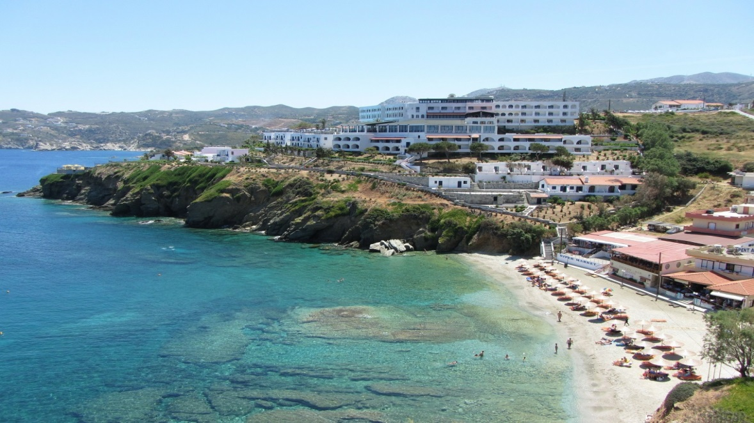
A third of the surface of Bangladesch and the Netherlands are below sea level
Notes:
Der Wintertourismus ist offensichtlich von dem Klimawandel betroffen. Doch viele Menschen wissen nicht, dass auch der Sommertourismus beeinträchtigt wird. Durch den Meeresspiegelanstieg kann es an zahlreichen Stränden zu Küstenerosionen kommen. Bei einem Anstieg von 50 cm geht man davon aus, dass Kreta etwa die Hälfte der Strände verliert. Auch die Niederlande wird Landfläche verlieren. Durch die Verringerung der Bademöglichkeiten entsteht eine Einschränkung des Sommertourismus.
Quellen:
- http://www.umweltbundesamt.de/themen/klima-energie/klimafolgen-anpassung/handlungsfeld-tourismus
- http://wiki.bildungsserver.de/klimawandel/index.php/Sommertourismus#Folgen_f.C3.BCr_den_Tourismus
Bilderquelle:
- pixabay.com

Slide 20

Climate effects and migration
How many climate refugees will be there in 2050?
According to the German Office for Migration and Refugees (BAMF):
42 million climate refugees globally in 2010,
possibly up to 150 million in 2050
Notes:
Was glauben Sie, wie viele Millionen Menschen 2050 Klimaflüchtlinge sein werden? (Frage in das Publikum)
2050 wird es etwa 150 Millionen Umweltflüchtlinge geben. Bereits 2010 lag die Zahl laut Bamf bei etwa 42 Millionen Umweltflüchtlingen.
Quelle:
- https://www.bamf.de/SharedDocs/Anlagen/DE/Publikationen/WorkingPapers/wp45-klimamigration.pdf?__blob=publicationFile
Bilderquelle:
- pixabay.com

Slide 21

Effects on Germany
Change of weather patterns in Germany until 2050
Temperature in summertime will be 1.5 to 2.5 degrees Celsius higher as in 1990
In wintertime temperatures are rising between 1.5 °C and 3 °C
Precipitation decreases by 40 percent in summer
Precipitation increases up to 30 percent in winter
Notes:
Durch den globalen Klimawandel wird sich auch das Klima in Deutschland bis 2050 verändern. Man vermutet eine Erhöhung der Sommertemperaturen von 1,5 °C bis 2,5 °C und im Winter sogar von 1,5 °C bis 3 °C. Diese Auswirkungen wären deutlich spürbar. Vor allem für den Wintertourismus werden die erhöhten Temperaturen Schwierigkeiten bereiten. Zu den erhöhten Temperaturen im Sommer kann es gleichzeitig zu einem Rückgang der Niederschläge von bis zu 40 % kommen, wodurch eine Wasserknappheit entstehen kann. Diese Limitation betrifft private Haushalte und wirtschaftliche Sektoren zu gleich. Im Winter dagegen schätzt man, dass die Niederschläge zunehmen werden und somit Überschwemmungen und ähnliche Belastungen auftreten werden. Die genauen zukünftigen Auswirkungen sind jedoch noch nicht absehbar.
Quelle:
- http://www.umweltbundesamt.de/presse/presseinformationen/folgen-des-klimawandels-in-deutschland-deutlich
Bilderquelle:
- pixabay.com

Slide 22

Estimated financial impact
Sectors in Germany
Damages until 2015 (without costs for adaption)
Agriculture and forestry
Ca. 3 Billion Euro
Tourism
Health sector
Energy and Transportation
Banking and Finance
Ca. 19 Billion Euro
Ca. 37 Billion Euro
Ca. 130 Billion Euro
Ca. 100 Billion Euro
Notes:
Falls Deutschland und die Welt keine passende Klimaschutzpolitik finden und umsetzen, ist es sehr wahrscheinlich dass die Häufigkeit der extremen Wetterereignisse zunehmen wird. Dies führt dazu, dass in den nächsten Jahren hohe finanzielle Belastungen auf die unterschiedlichen Sektoren zukommen. Das Deutsche Institut für Wirtschaftsforschung (DIW) befürchtet, dass die Land- und Forstwirtschaft stark von den Folgen betroffen sein wird. Bis 2050 können hier Klimaschäden in Höhe von ca. 3 Milliarden Euro entstehen. Die Ursachen können vielseitig sein. Im Sektor Tourismus können die Kosten laut dem DIW etwa 19 Milliarden Euro sein. Vor allem ist hier der Wintertourismus betroffen, da die milden Temperaturen im Winter Probleme verursachen werden. Höhere Kosten sind im Gesundheitssektor zu erwarten. Die vermuteten Kosten belaufen sich auf ca. 37 Milliarden Euro. Gründe hierfür sind die erhöhten Temperaturen, die Wetterextremen und das ansteigende Durchschnittsalter der deutschen Gesellschaft, das dazu führt, dass die Menschen immer anfälliger für Krankheiten werden. Der Energie- und Verkehrssektor wird bis 2050 jedoch am stärksten betroffen sein. Es werden Kosten bis zu 130 Milliarden Euro erwartet. Man geht davon aus, dass die Energiekosten in Zukunft steigen werden und Wettervorfälle häufiger auftreten werden. Auch der Sektor der Finanz- und Versicherungswirtschaft wird stark von dem Klimawandel betroffen sein. Experten schätzen die Kosten auf etwa 100 Milliarden Euro, da die Versicherungsfälle und Wetterschäden stark zunehmen werden.
Quelle:
- http://www.bpb.de/gesellschaft/umwelt/klimawandel/38487/kosten-des-klimawandels
Bilderquelle:
- pixabay.com

Slide 23
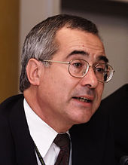
Stern-Report as soon as in 2006:
avoiding climate change would be much cheaper than mitigating its consequences
Source: wikipedia

Slide 24
Consequences and impact
Weather, migration, and economy
Companies and sectors
Global disruption and further conclusions

Slide 25
Consequences and climate adaption for companies
About 15 percent of German companies are affect by extreme weather events
Direct and indirect effects of climate change affect 25 percent of all companies in 2011
Until 2030 this number will increase to 29 percent
In 2030 about half of all companies will be affected
Notes:
Anhand einer Umfrage wurde festgestellt, wie groß die Betroffenheit von Unternehmen durch den Klimawandel im Jahr 2011 war. Bis zu 15 % der Unternehmen waren im Inland oder Ausland direkt von Klimafolgen oder extremen Wetterereignissen betroffen. Vor allem durch Temperaturanstiege, Starkregen, Hochwasser und Gewitter. 2030 erwartet man eine Betroffenheit der Unternehmen im Ausland und Inland von etwa 29 %. Sogar 25 % der Unternehmen waren 2011 nach eigenen Angaben von direkten und indirekten Auswirkungen betroffen. 2030 müssen etwa die Hälfte aller Unternehmen mit negativen Beeinträchtigungen rechnen.
Quelle:
- Anpassung an den Klimawandel in Stadt und Region, BBSR; BBR, 2016, S.13 ff. (http://www.bbsr.bund.de/BBSR/DE/Veroeffentlichungen/Sonderveroeffentlichungen/2016/anpassung-klimawandel-dl.pdf;jsessionid=7EAE40D8E95B10E73A4A2D2A33F0C4CC.live21301?__blob=publicationFile&v=2)

Slide 26
Climate adaption for companies –
discussion questions
How could climate change affect your company or sector?
Have you already experienced impacts on your business operations (or do you know examples)?
Which sectors will have to prepare for what sort of changes?
Notes:
Fragen in das Publikum (Falls Unternehmer anwesend sind):
Was glauben Sie, wie sich der Klimawandel auf Ihr Unternehmen auswirken könnte?
Gab es bereits Ereignisse, bei denen Wetterextreme ihr operatives Geschäft beeinflusst hat?
In welchem Unternehmen wird das Thema Klimawandel/Klimaschutz diskutiert?

Slide 27
Vulnerability and adaption – support by freeware
ADAPTUS – self check for companies: http://dynaklim.de/dynaklim2pub/index/2000_dynaklim/2300_pilotprojekte/2360_adaptus.html
QuickCheck – is your company affected by climate change? http://www.nordwest2050.de/index_nw2050.php?obj=page&id=179&unid=adc8e1745e687736c1afec80f07f399d
Project eukas – development of adaption strategies: http://www.klimanavigator.de/dossier/artikel/037741/index.php
Notes:
Unternehmen müssen sich spätestens in den nächsten Jahren mit der Thematik der Klimaanpassung vertraut machen. Bereits heute gibt es schon zahlreiche Maßnahmen für Unternehmen. Dazu zählen beispielsweise ADAPTUS, QuickCheck für Unternehmen und das Projekt eukas.
ADAPTUS - Der Selbstcheck für Unternehmen:
http://dynaklim.de/dynaklim2pub/index/2000_dynaklim/2300_pilotprojekte/2360_adaptus.html
QuickCheck für Unternehmen - Ist Ihr Unternehmen von den Auswirkungen des Klimawandels betroffen? http://www.nordwest2050.de/index_nw2050.php?obj=page&id=179&unid=adc8e1745e687736c1afec80f07f399d
Das Projekt eukas: Entwicklung unternehmensbezogener Klimaanpassungsstrategien:
http://www.klimanavigator.de/dossier/artikel/037741/index.php

Slide 28
Examples of „revolutionary“, disruptive changes and their consequences:
Energy sector and „carbon bubble“
Mobility and combustion engines
„Creative destruction“ according to Josef Schumpeter?!

Slide 29
Practical conclusions for companies of many branches:
Observation of climate change, possible risks and chances
Energy and carbon accounting
Implement profitable investments to prevent greenhouse gases
Long-term strategy
Ethical side
Everybody: “consumerism”

Slide 30
Consequences and impact
Weather, migration, and economy
Companies and sectors
Global disruption and further conclusions

Slide 31
Indirect effects, disruptive, „revolutionary“ risks and chances
Failing of global supply chains
New legislation
Loss of legitimation
Technological breakthrough and digitalization
Migration, trade wars, wars
Dissolution of political, economic, and social structures

Slide 32
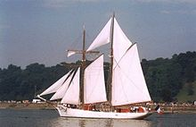
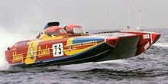
Source wikipedia

Slide 33

Ideas we should follow
Precautionary principle
Resilience
Risk management (see strategy)

Slide 34
Literatur
In der Präsentation verwendete Literatur:
Heintz, A., Reinhardt, G.A. (1996): Chemie und Umwelt. 4., aktualisierte und erweiterte Auflage. Braunschweig/Wiesbaden.
Deutscher Wetterdienst: www.dwd.de
Deutsches Klimaportal: http://www.deutschesklimaportal.de/DE/Home/home_node.html
Umweltbundesamt: www.umweltbundesamt.de
Intergovernmenal Panel on Climate Change: www.ipcc.ch
Europäische Umweltagentur: www.eea.europa.eu/de
Klimaforschung Helmholtz-Zentrum für Umweltforschung UFZ: http://www.ufz.de/index.php?de=37935
Bundeszentrale für politische Bildung: https://www.bpb.de/gesellschaft/umwelt/klimawandel/
Greenpeace: https://www.greenpeace.de/themen/klimawandel
WDR: http://www1.wdr.de/mediathek/video/sendungen/eins-zu-eins/video-eins-zu-eins---klimaschutz-und-energiepolitik-welche-kosten-kommen-auf-den-buerger-zu-100.html
Klimafakten: www.klimafakten.de
Witterung und Klima: Eine allgemeine Klimatologie, Ernst Heyer, 9. Auflage, Leipzig 1993)
Klett Verlag: http://www.klett.de/alias/1016053
Wiki Bildungsserver: http://wiki.bildungsserver.de/index.php/Hauptseite
BMUB: http://www.bmub.bund.de/themen/klima-energie
Ökoystem-Erde: www.oekosystem-erde.de/html/klimawandel-02.html
WBGU: http://www.wbgu.de/fileadmin/templates/dateien/veroeffentlichungen/sondergutachten/sn2009/wbgu_sn2009.pdf
NASA: http://svs.gsfc.nasa.gov/cgi-bin/details.cgi?aid=3998
Welt: www.welt.de/wissenschaft/article737613/Mit-dem-Klimawandel-kommen-neue-Krankheiten.html
Zeit: http://www.zeit.de/wirtschaft/2015-12/klimawandel-ressourcen-konflikt-migration-konsequenzen
Clisap: https://www.clisap.de/de/forschung/c:-klimawandel-und-soziale-dynamiken/crg-klimawandel-und-sicherheit/zusammenhang-zwischen-klimawandel-und-konflikten/
BAMF: https://www.bamf.de/SharedDocs/Anlagen/DE/Publikationen/WorkingPapers/wp45-klimamigration.pdf?__blob=publicationFile
Umwelt-im-Unterricht: www.umwelt-im-unterricht.de/hintergrund/klimawandel-und-migration
BMWI: www.bmwi.de/DE/Themen/Energie/Energiewende/koordinierung-energiewende.html
Klimaschutz: www.klimaschutz.de/de/programme
Ipb-bw: www.lpb-bw.de/klimaschutz_deutschland.html
Öko: www.oeko.de/oekodoc/2441/2015-598-de.pdf
Technische Universität Dortmund: wupperinst.org/uploads/tx_wupperinst/AF_AG2-2_Greiving.pdf
Bundesregierung: www.bundesregierung.de/Content/DE/StatischeSeiten/Breg/FAQ/faq-zum-klimaschutz.html
Notes:
Alle Bilderquellen sind laut pixabay.com zur freien kommerziellen Nutzung freigegeben und benötigen keinen Bildnachweis.
Alle Internetquellen wurden zuletzt am 15.07.2016 überprüft.

